Slide 1
LHAASO 联合观测对研究宇宙线膝起源的预期与KM2A成份区分初步
报告人: 靳超
合作者: 尹丽巧，武莎, 陈松站，何会海，陈秀林

Slide 2
提纲
LHAASO联合观测对研究宇宙线膝起源的预期
KM2A初步能量重建
KM2A成分鉴别
总结

Slide 3
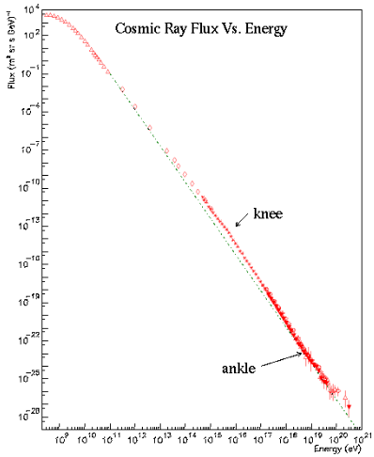
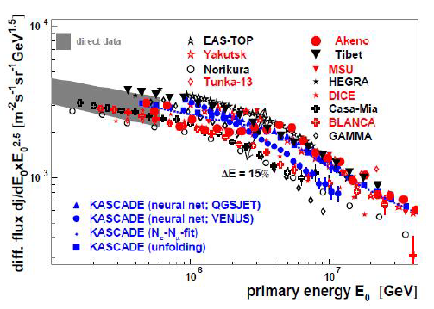
LHAASO联合观测对研究宇宙线膝起源的预期
总体 -2.7 幂律
膝结构是如何形成的 ?
宇宙线膝的研究现状
3 PeV 幂律 -2.7 ➔ -3.1 (膝)
各家实验对膝的测量偏差较大 ~15%

Slide 4
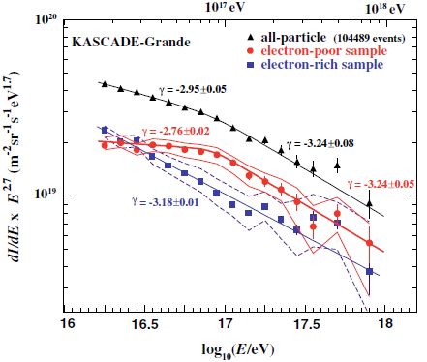
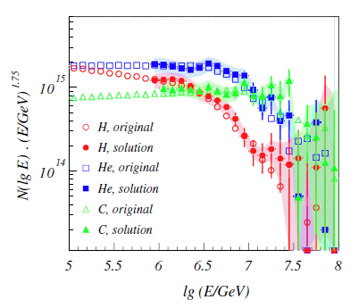
宇宙线成分膝的测量
KASCADE 测量结果支持膝区轻成分主导
重核 80 PeV的膝 ➔ 膝区轻成分主导

Slide 5
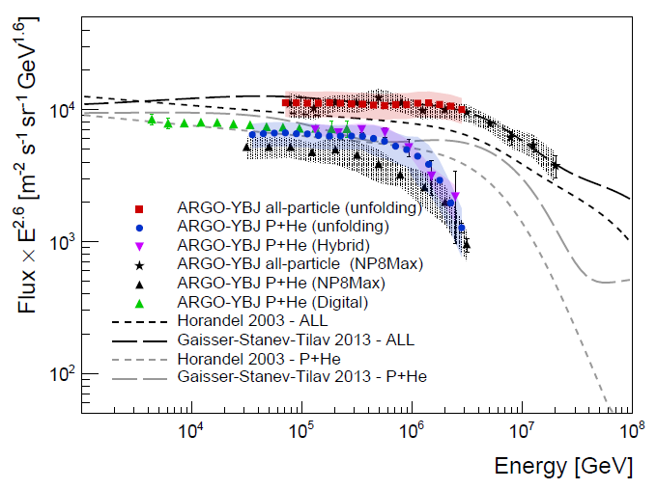
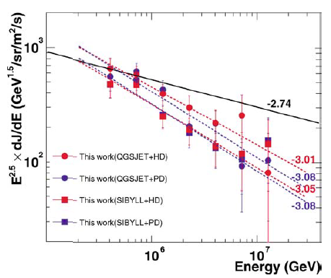
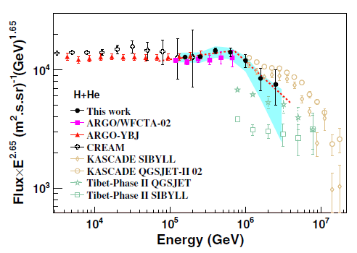
Asg 测量到原初质子能谱在不到PeV能谱幂律 ~-3，偏离 2.7的幂律
Proton still dominant at the knee ?
➔ 膝由比He更重的成分主导
ARGO
ARGO+WFCT 测量轻成分的膝在700 TeV
ARGO测量结果偏向膝由比He更重元素主导
ASg
ARGO+WFCT

Slide 6
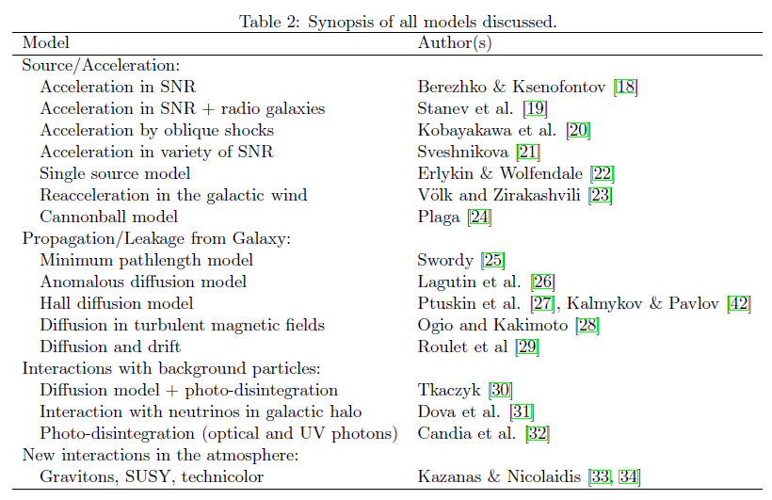
宇宙线膝的各种模型解释
研究宇宙线膝的起源首先需要搞清楚各成分的膝是A依赖还是Z依赖的
Horandel (2004)
Acceleration/Escape model
Magnetic-associated
Z-dependent knee
与宇宙线的加速传播有关
Interacion model (threshold)
其中许多产生
A-dependent knee
与新物理有关

Slide 7
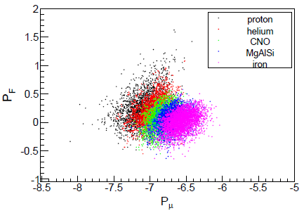
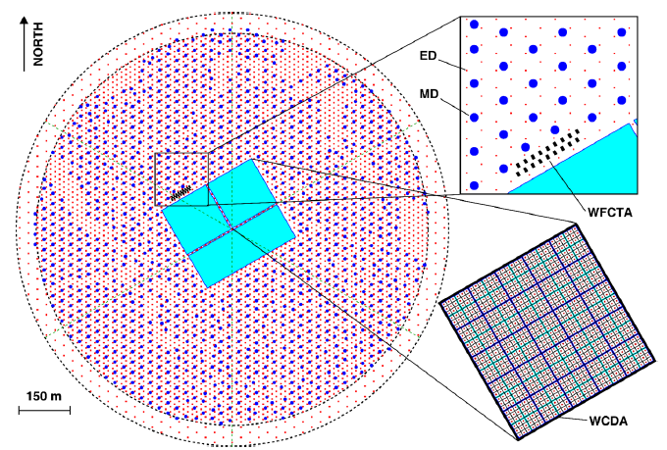
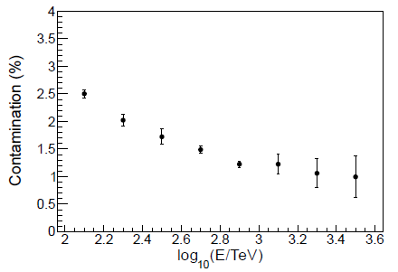
LHAASO联合观测
KM2A 1.3 km^2: ED: 5195 MD: 1171
WCDA 78000 m^2 each cell: 5m x 5m x 4m
WFCTA 12 Cherenkov/fluorescence telescopes 32x32 pixels
WFCTA 3 modes: 1 mode (30 TeV ~ 10 PeV)
2 mode (10 PeV ~ 100 PeV)
3 mode (> 100 PeV)
(Yin L. Q. ICRC 2017)
Purity:
P 90%
P+He > 95%

Slide 8
预期方法介绍
区分宇宙线成分膝是A依赖或Z依赖，只用P和轻核谱足以用来区分这两类模型
Chi2-square hypothesis test
Test-statistics
Chi2-square
粒子数估计 高斯抽样
方法：
抽样得到3-year observation
根据observation拟合H0 hypothesis
抽样10000个H0 hypothesis下的pseudo experiments，得到dX2的分布
比较dX2(obs)与dX2得到H0 hypothesis被排除的显著性
抽样500次observation得到平均H0 hypothesis被排除的显著性

Slide 9
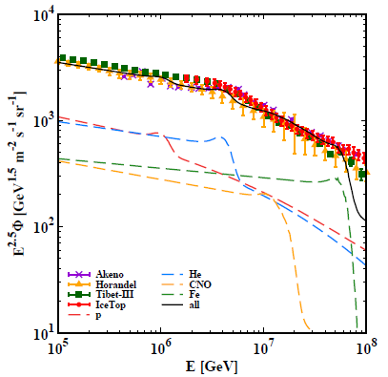
分析和结果 A依赖成分膝
X model (He dominant at knee 4 PeV)
H0 → Z-dependent
H1 → A-dependent
Sharp knee
Test Model (double power-law function)
C. Jin et al., PRD, 97, 123005 (2018)

Slide 10
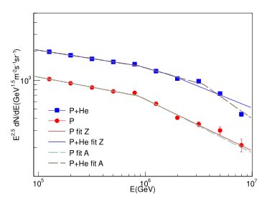
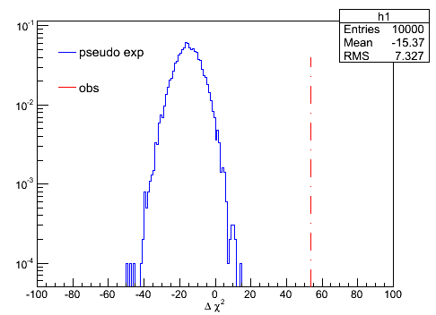
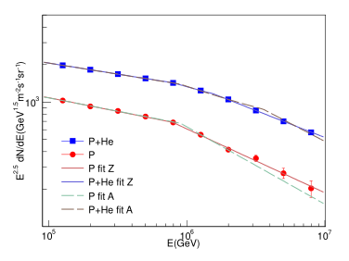
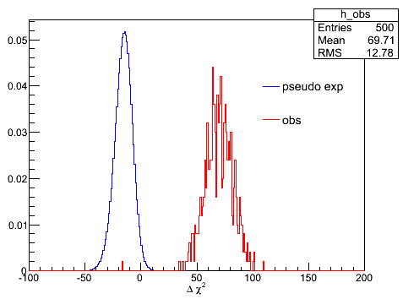
Significance =
observation
A-dependent
pseudo experiment
Z-dependent

Slide 11
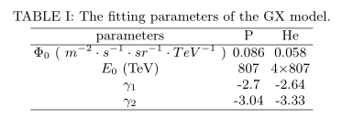
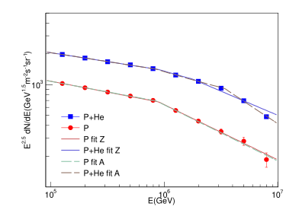
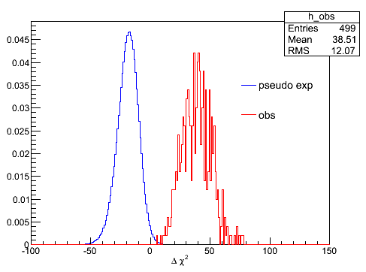
X model 存在精细结构，对结果有较大影响，用double power law拟合给出GX model
Significance =

Slide 12
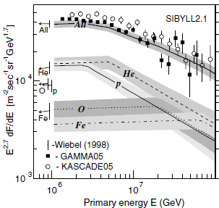
分析和结果
Z依赖成分膝
GAMMA fitting result
H0 → A-dependent
H1 → Z-dependent
Sharp knee
Fitting function（ poly-gonato model
Test Model (double power-law function)

Slide 13
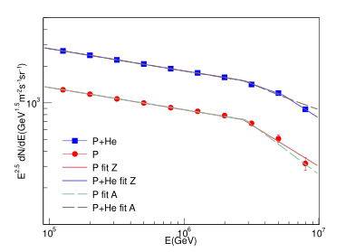
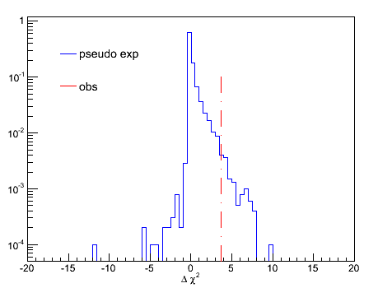
GAMMA model 拟合的 A-dependent fitting给出He的膝在12 PeV > 10 PeV
由P value计算显著性，p-value = 0.023, 对应 2 sigma

Slide 14
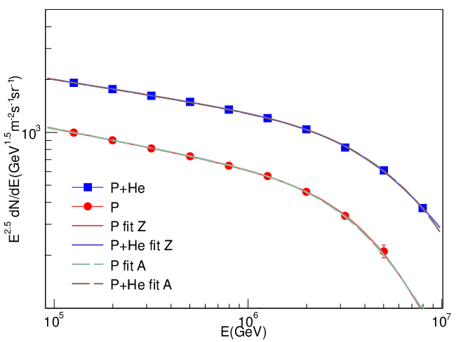
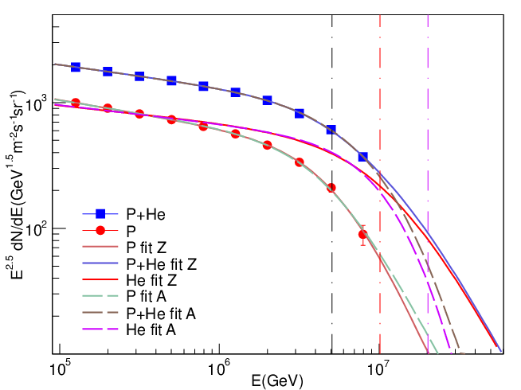
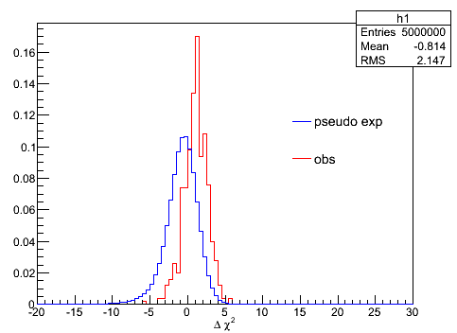
Horandel model ➔ soft knee
A-dependent fitting He knee > 10 PeV
Test model (poly-gonato function)
Sigmificance = 1 sigma

Slide 15
KM2A初步能量重建
LHAASO联合观测观测时间有限，如果膝由轻成分主导，可能面临能量范围和统计量不够的情况
KM2A具有覆盖面积广（1 km2）,全天候的优点
可以研究利用KM2A做成分区分

Slide 16
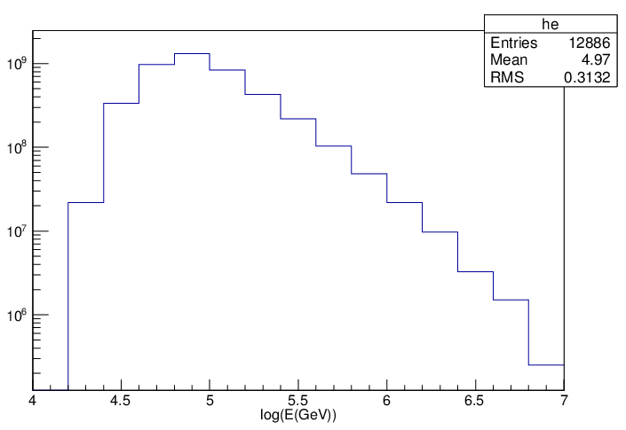
投点半径 : 700 m
投点角度范围 : < 60 deg
成分: P, He, CNO, MgAlSi, Fe (1: 1: 1: 1: 1)
能段: 10 TeV ~ 100 TeV, 100 TeV ~ 1 PeV, 1 PeV ~ 10 PeV
关注高能段，需要避免低能段的污染
严格的cut条件：
ED触发探测器＞15
重建芯位200m ~ 500m
重建天顶角 < 35
参与重建的hit / 总hit > 0.3 (过滤高噪声事例)
阵列内外事例判别
归一化到Horandel能谱 1yr 观测
阈值~100 TeV

Slide 17
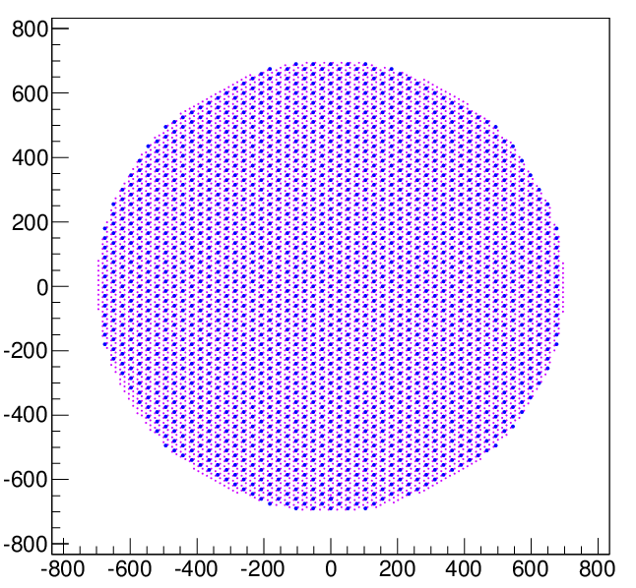
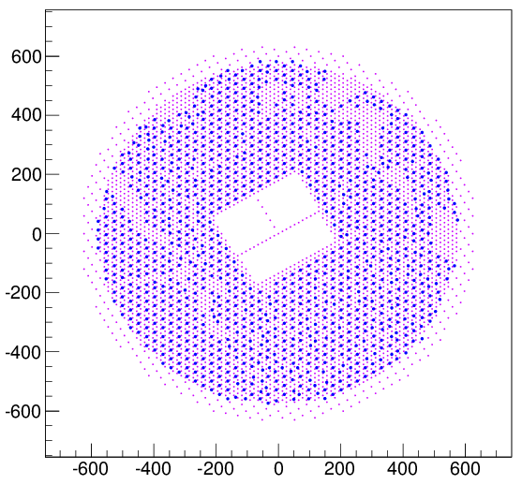
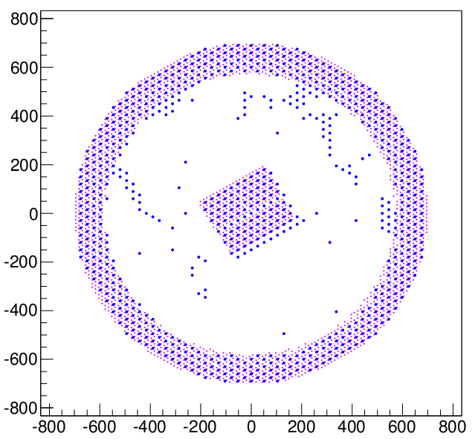
KM2A 铜钱形状
修正到目标半径700m的全覆盖阵列，补全缺失的ED, MD

Slide 18
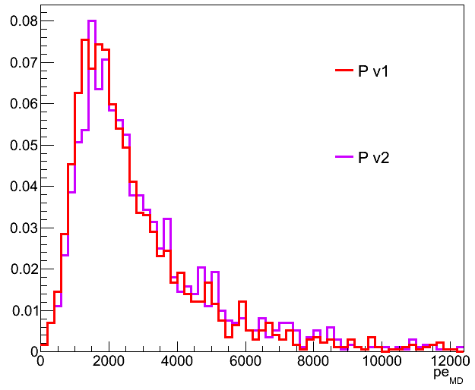
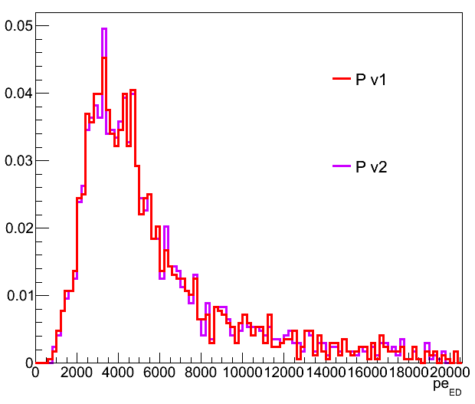
修正前后比较
V1：修正前
V2：修正后
Proton 100 TeV ~ 1 PeV
MD 光电子数
ED 光电子数

Slide 19
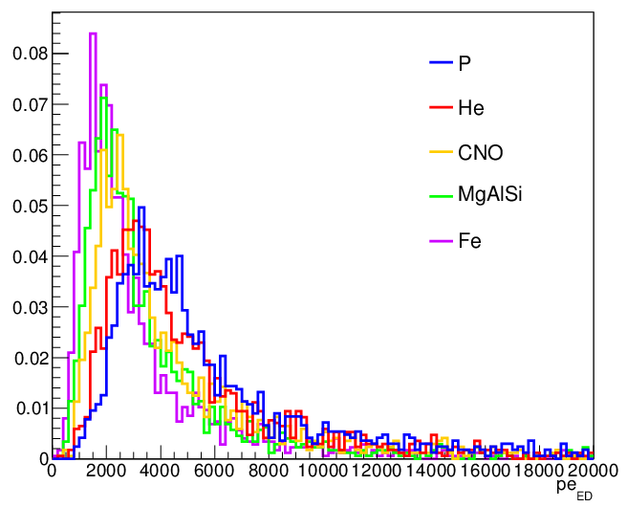
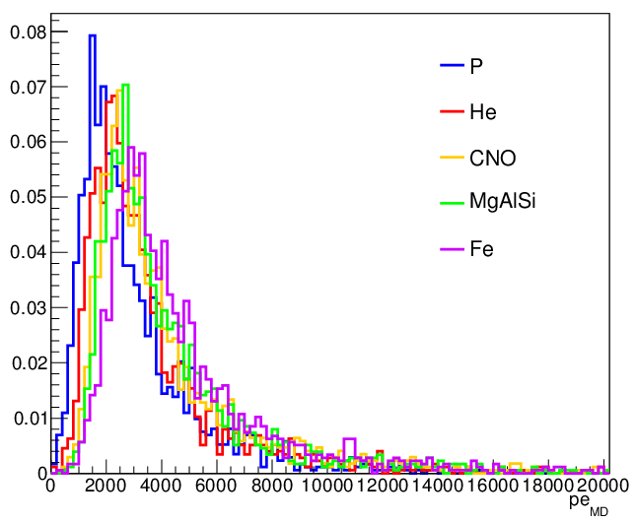
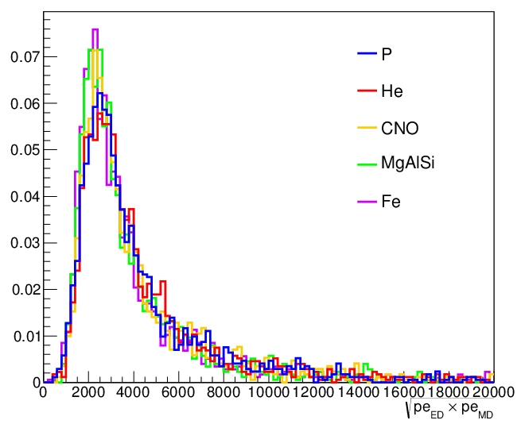
寻找与原初成分无关的变量重建能量
Ped
Pmd
Pem
100 TeV ~ 1 PeV
Ped
Pmd
Pem

Slide 20
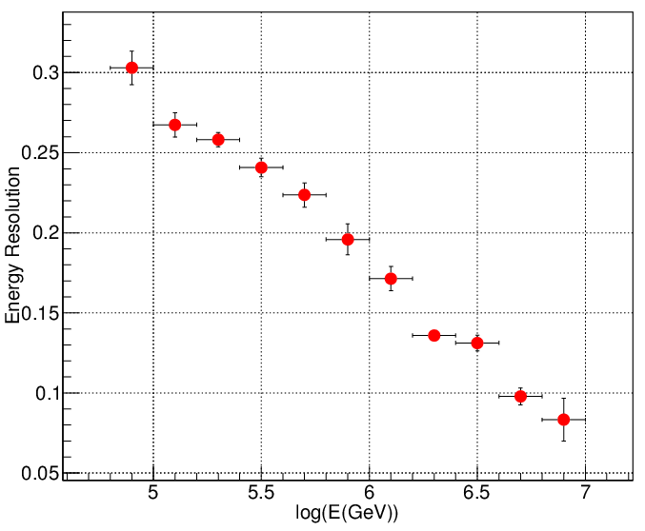
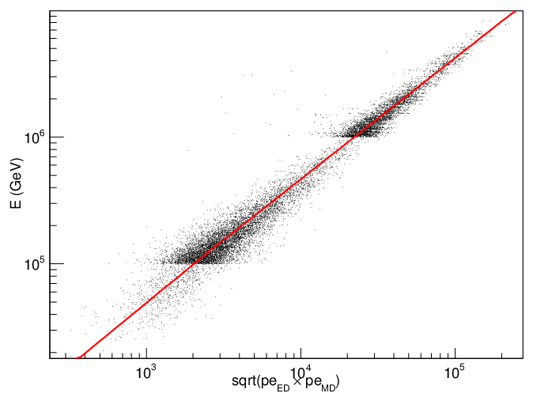
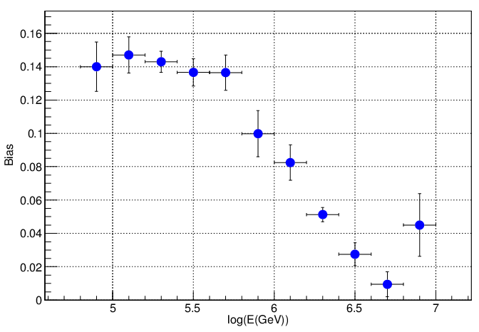

Slide 21
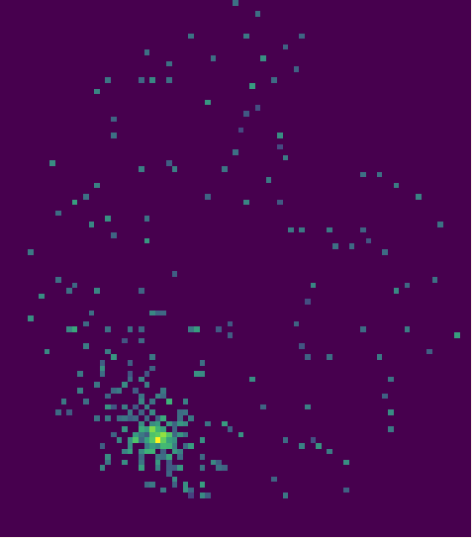
KM2A成分鉴别
KM2A 包含两种探测器，同时探测器的几何排列不是regular grid ➔ 图像处理中广泛使用的神经网络模型(CNN, RNN……)无法直接应用在KM2A上
KM2A ➔ sensor network ➔ Graph
KM2A ED & MD
KM2A ED layout and event (regular grid)
Graph (nodes + edges)

Slide 22
构建KM2A事例的Graph数据结构
1 node (ED or MD):
6 adjacents: 6 nearest neighbors
离芯位距离200m的ED和MD构造一个事例的Graph
Node info (n*4)
Edge info (n*n*15)
ED | MD | Log(pe/cos(theta)) | dr
1 | 0 | 2.7488 | 126.42
1 | 0 | 3.9907 | 125.623
0 | 1 | 2.0719 | 144.514
0 | 1 | 4.9206 | 187.477
…… | …… | …… | ……
EE | MM | EM | Weight 0m | Weight 5m | …… | Weight 55m
1 | 0 | 0 | \ | \ | …… | \
1 | 0 | 0 | \ | \ | …… | \
1 | 0 | 0 | \ | \ | …… | \
0 | 0 | 1 | \ | \ | …… | \
…… | …… | …… | …… | …… | …… | ……

Slide 23
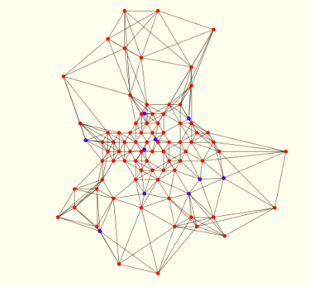
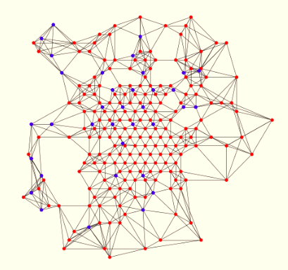
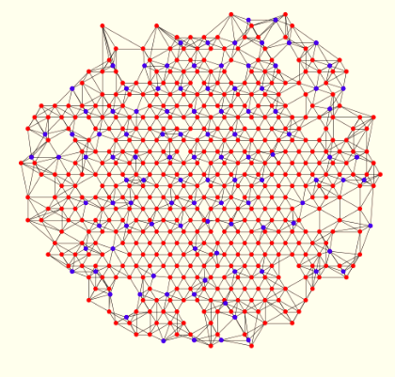
Proton 60 TeV
Proton 300TeV
Proton 2 PeV
Node 随能量增加而增加， 内存和计算负担严重

Slide 24
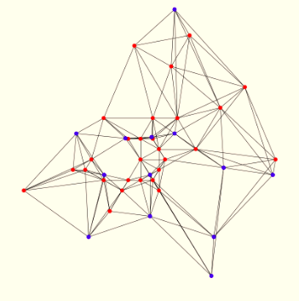
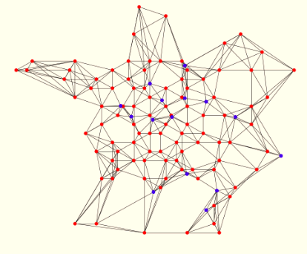
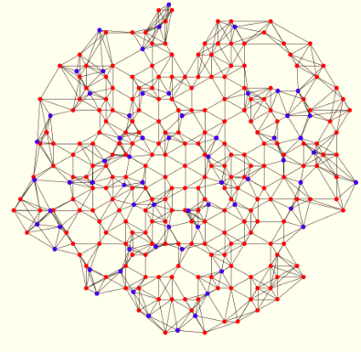
降采样:
0~10m, 20~30m, 40m~50m, 60m~70m, 80m~90m, 100m~110m, 120m~130m, 140m~150m, 160m~170m, 180m~190m
Proton 60 TeV
Proton 300TeV
Proton 2 PeV

Slide 25
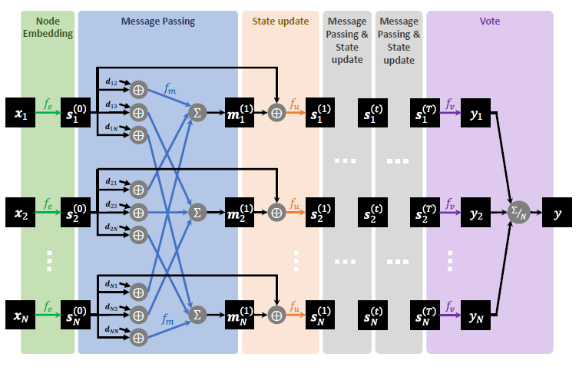
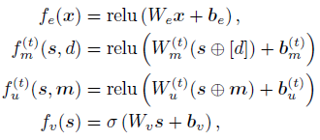
Message Passing Neural Network (MPNN)
J. Glimer, 2017 (Quantum Chemistry)
M. Abdughani, 2018 (Top-squarks)
Node embedding Function
Message Function
Update Function
Vote Function

Slide 26
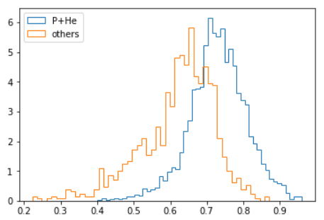
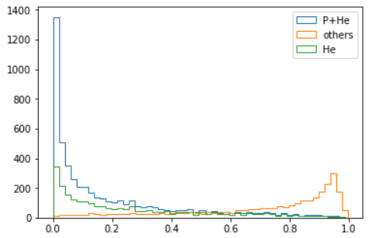
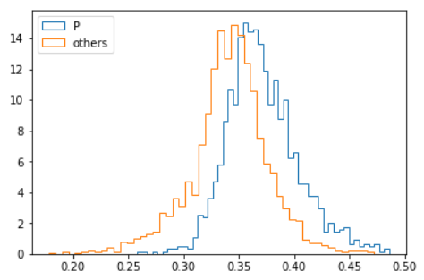
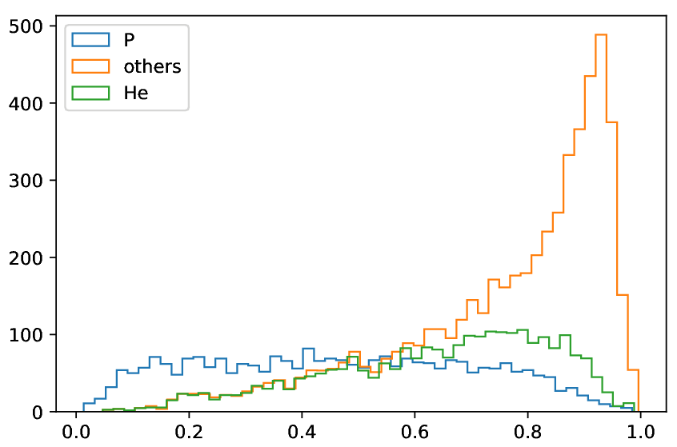
Graph NN (~1000 params) vs CNN (~26000 params)
训练事例数~3000
P+He
P

Slide 27
总结
预期LHAASO 3年联合观测可以有效区分轻成分膝在1 PeV以下的A依赖和Z依赖
利用ED，MD的光电子数可以构造近似成分无关的变量来重建能量，在1 PeV能量分辨<20%
完成了搭建基于图网络的KM2A成分区分系统, 继续增加模拟数据量，研究如何调整数据结构，模型，参数，来提高识别能力

